Slide 1
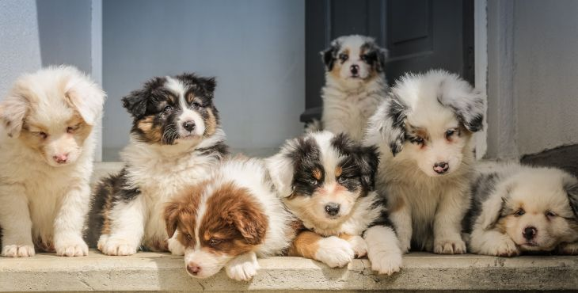
8.A , 8.B 8.týždeň Do zošita si zapíš základné informácie a nové pojmy (sú vyznačené farebnou). Prajem príjemné domáce vyučovanie, p.uč.Ivanová.
Téma: Dedičnosť a premenlivosť
- dedičnosťou sme sa už zaoberali (prenos genetických informácií z rodičov na potomkov)
- premenlivosť – je schopnosť jedincov rovnakého druhu navzájom sa od seba odlišovať
znakmi a vlastnosťami
premenlivosť spôsobuje funkčnú a tvarovú rozmanitosť = diverzitu
- napríklad, mladé jedince nie sú celkom rovnaké ako ich rodičia, aj súrodenci sa medzi sebou odlišujú;

Slide 2
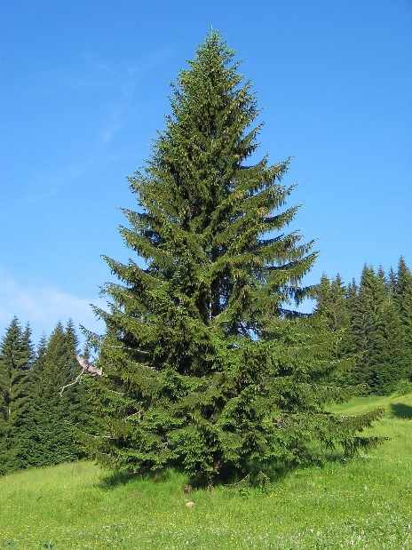
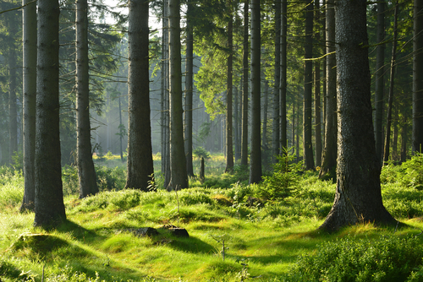
1. Nededičná premenlivosť (modifikácia)
- spôsobuje dočasné zmeny vo vzhľade organizmov
- organizmy sa prispôsobujú vonkajšiemu prostrediu
- nenastávajú zmeny v génoch pohlavných buniek, preto sa tieto znaky a vlastnosti nededia .
- napríklad, takto vyzerá smrek, ktorý ma dostatok priestoru a výživy na rast, resp. smreky s menším priestorom na rast a vývin

Slide 3
2.Dedičná premenlivosť (mutácia)
- vzniká ako dôsledok vplyvu niektorých faktorov
- nastávajú trvalé zmeny v génoch pohlavných buniek (v stavbe chromozómov a DNA)
tieto zmeny znakov a vlastností sa dedia z rodičov na potomkov
je pre organizmy väčšinou škodlivá až smrteľná, ale bola aj základnou podmienkou vývoja (evolúcie) organizmov na Zemi
spôsobuje sklon k dedičným chorobám ako sú napr. hluchonemosť, farbosleposť, cukrovka, hemofília (nedostatočná zrážanlivosť krvi), rázštep pery alebo chrbtice ...
Faktory spôsobujúce mutácie:
fyzikálne – ultrafialové a rádioaktívne žiarenie
chemické – látky v potrave, vode a pôde, poprípade lieky
biologické - vírusy

Slide 4
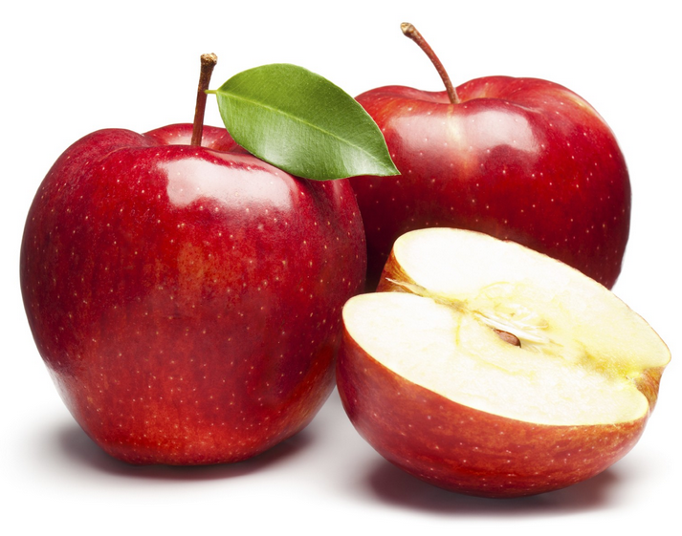
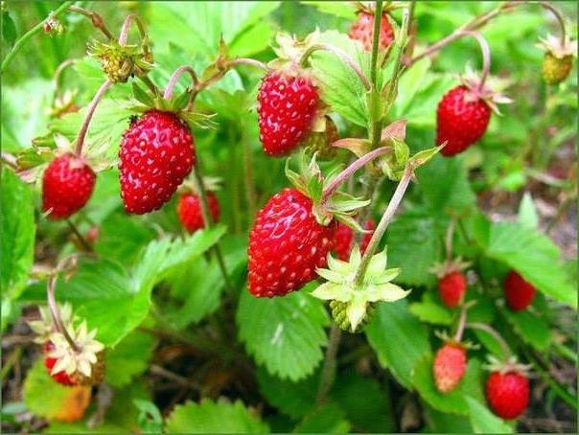
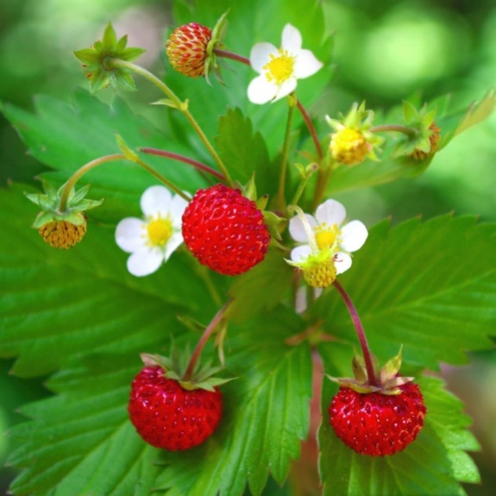
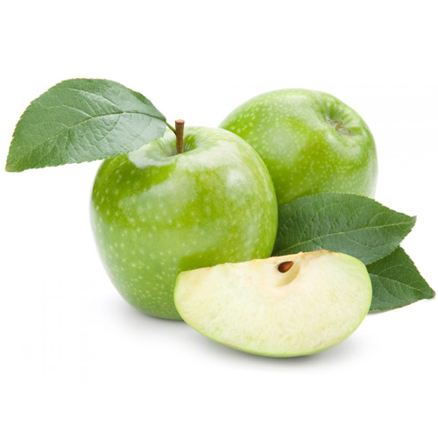
- dedičnosť a premenlivosť sa využíva pri krížení (podobné druhy) a šľachtení (rovnaké druhy)
- vznikajú nové odrody rastlín a plemená zvierat s vhodnými vlastnosťami
Jahoda obyčajná
Jahoda lesná

Slide 5
- genetické poradenstvo – umožňuje predpovedať výskyt dedičných chorôb a poskytuje rady ako im predchádzať alebo ich vplyv oslabovať (správnou životosprávou a režimom)

